Slide 1


01

Slide 2



Slide 3





Thứ … ngày… tháng… năm …

Slide 4

02

Slide 5







Notes:
GIÁO VIÊN BẤM CHUỘT VÀO CÁC MẢNH GHÉP ĐỂ ĐƯỢC DẪN ĐẾN CÂU HỎI TƯƠNG ỨNG
SAU KHI MẢNH GHÉP ĐƯỢC LẬT MỞ, GV NHẤP CHUỘT MỘT LẦN -> NHẤP VÀO BIỂU TƯỢNG MŨI TÊN NHẤP NHÁY

Slide 6

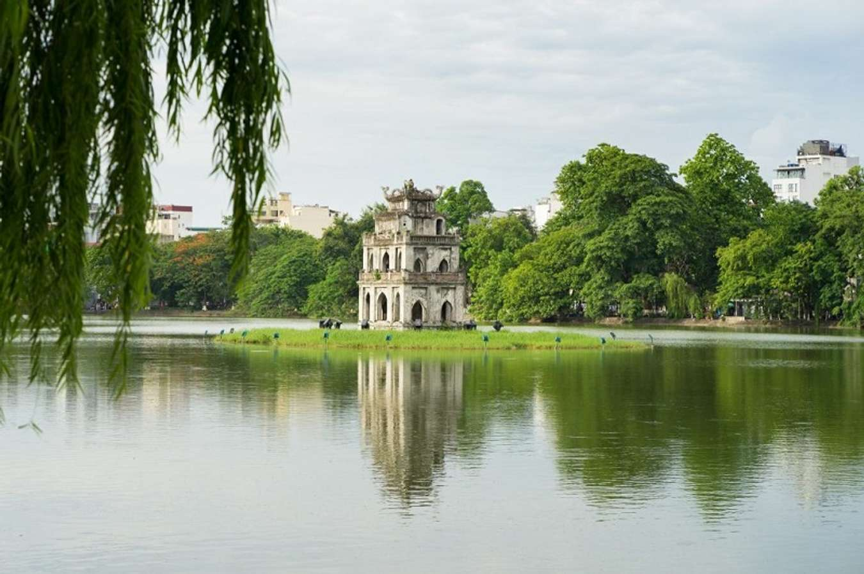

Đố em đây là đâu?
Gv linh động tự thay ảnh cảnh đẹp quê hương mình vào nhé. Đọc xong thì xoá đi ạ
Hồ Gươm

Slide 7
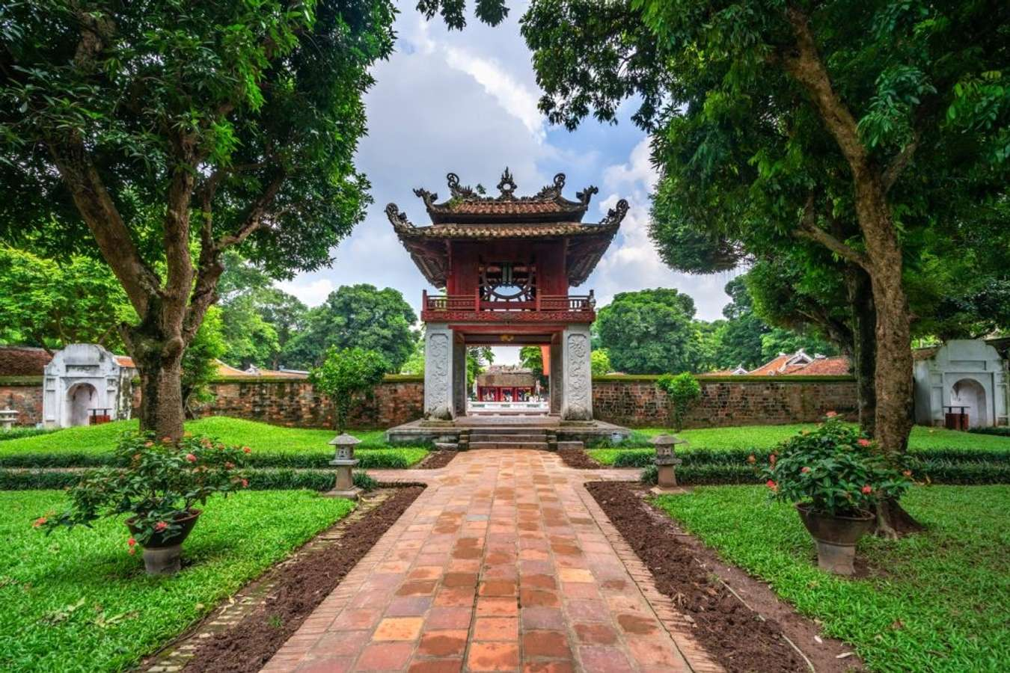
Đố em đây là đâu?
Văn Miếu Quốc Tử Giám

Slide 8
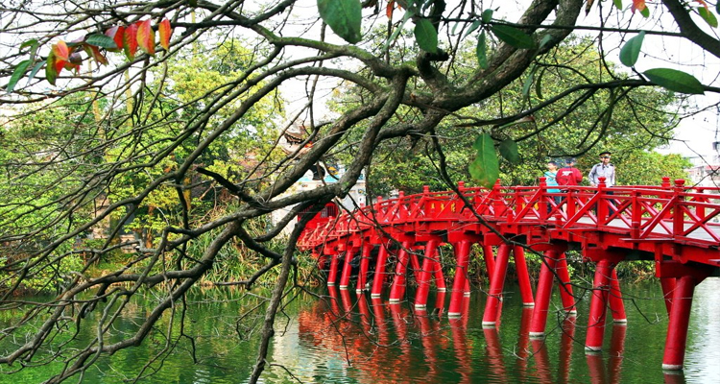
Đố em đây là đâu?
Cầu Thê Húc

Slide 9
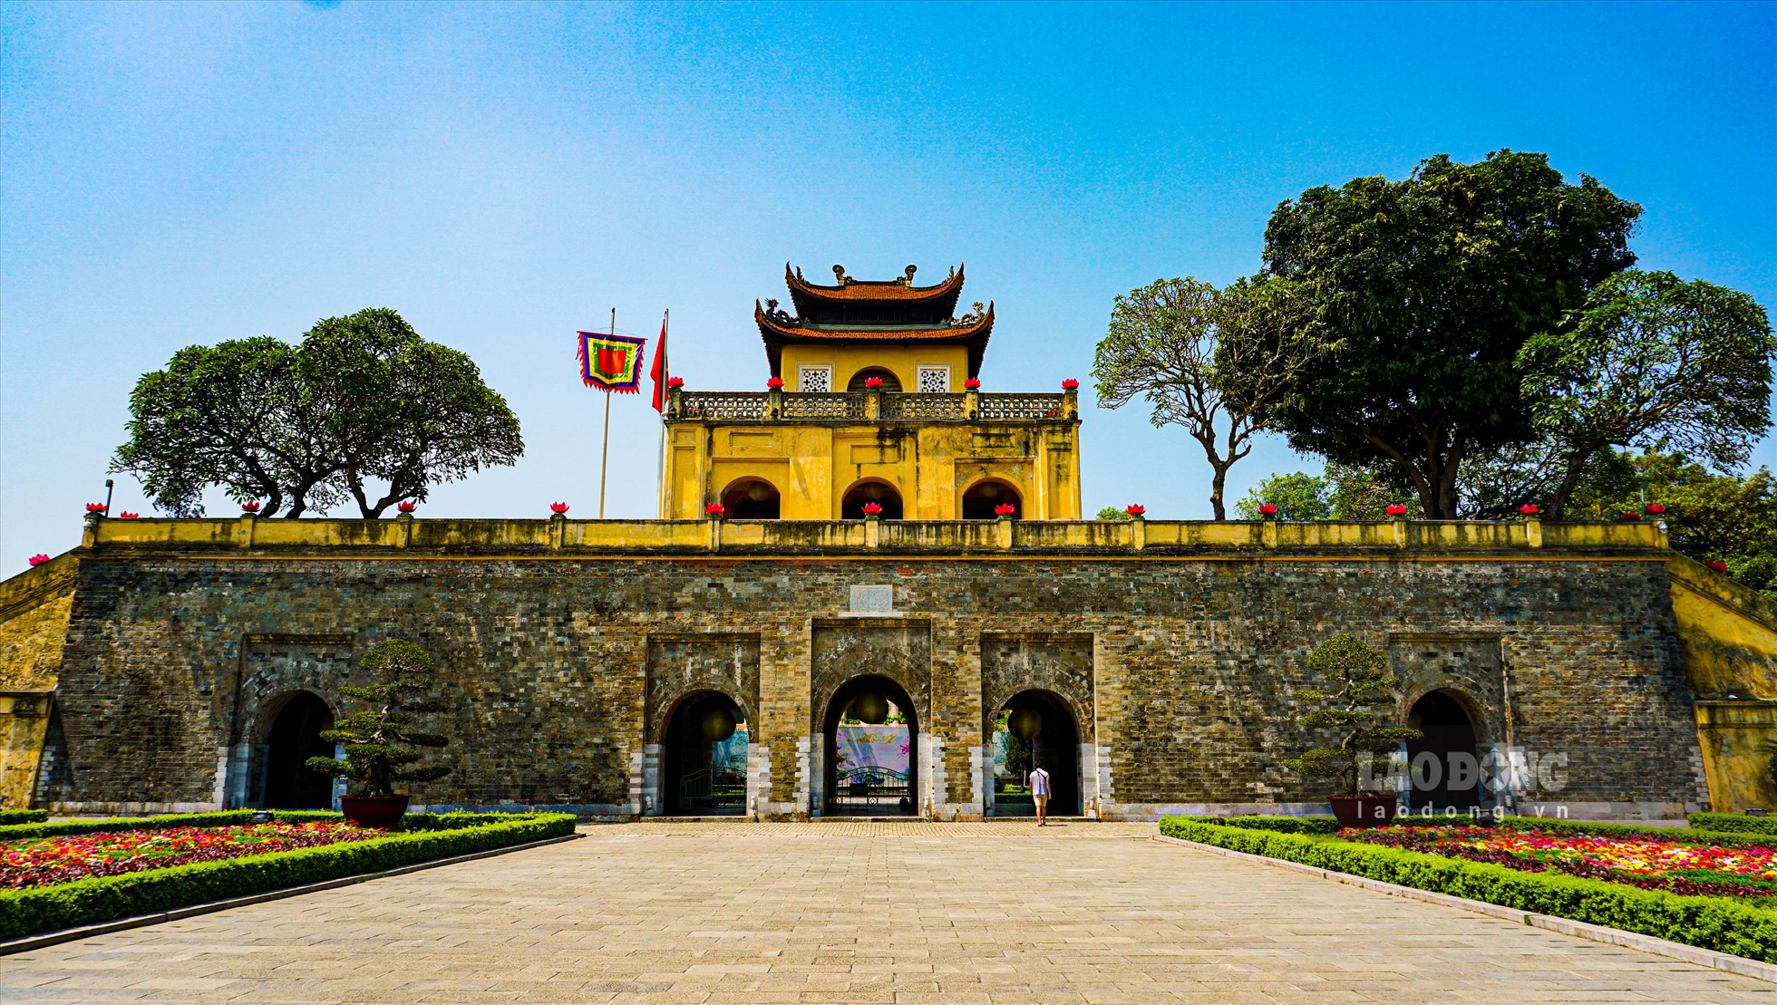
Đố em đây là đâu?
Hoàng Thành Thăng Long

Slide 10


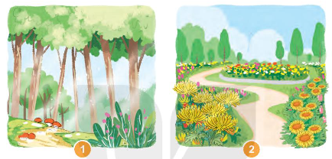
Tên của cảnh đẹp thiên nhiên là gì?
Người dân quê em thường có hoạt động gì tại đó?

Slide 11



Slide 12

Sắm vai Hướng dẫn viên du lịch

Slide 13
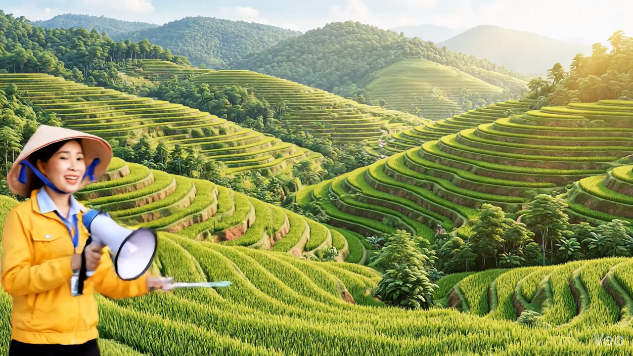

Slide 14
Các nhóm bốc thăm lựa chọn cảnh đẹp của địa phương rồi thảo luận, sắm vai thành Hướng dẫn viên du lịch

Slide 16

03

Slide 17
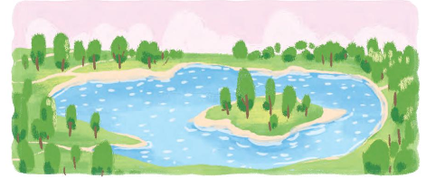
Làm thiệp hoặc vẽ tranh về cảnh quan thiên nhiên của quê hương.

Slide 18












Slide 19


Chân thành cảm Quý Thầy Cô đã yêu thích, tin tưởng và ủng hộ Hương Thảo – Zalo 0972115126!
Mong rằng tài liệu này sẽ giúp Quý Thầy Cô gặt hái được nhiều thành công trong sự nghiệp trồng người.
Để biết thêm nhiều tài nguyên hay các bạn hãy truy cập Facebook: https://www.facebook.com/huongthaoGADT

